Slide 1
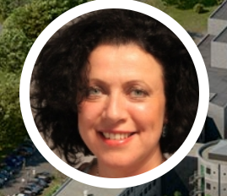
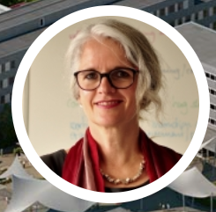
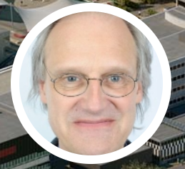
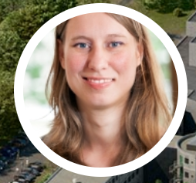
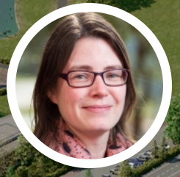
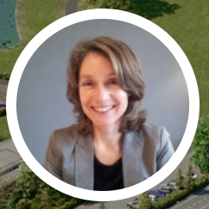
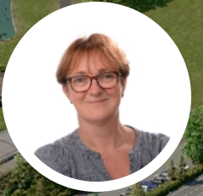
Shaping 2030 -Way of working How can our organisation perform even better?
Tanya Bondarouk
Angelika Mader
Jan Eijkel
Desirée van Dun
Marloes Letteboer
Valentine Veenhof
José Franken
Notes:
Assignment to the team Way of working:
What steps do we need to take to continue to be and/or become an organisation that is adaptive, responsive and resilient, in order to deal with the demands of fast changing society? What is the typical UT-way of working for students and staff, How can we improve our way of working with external partners, or HOW CAN OUR ORGANISATION PERFORM EVEN BETTER?
Way of working isn’t a goal on its own. A shared way of working might be seen as an enabler, as it gives individuals guidance to grow their skills, and the organisation direction which conditions has to be in place, to perform even better.
In this presentation we want to share the concepts of a way of working we think it will serve the organisations. It is absolutely work in progress!. We will share our thoughts and hope you will support our assignment with questions and feedback.

Slide 2
UT setting
Inter
UT processen
Internationale, economische, politieke, technologische ontwikkelingen
Doelen
UT structuur
UT cultuur
Inspired by McKinsey&Company (2003)
Notes:
This Model we have used in our discussions.

Slide 3
UT uitdagingen voor WoW
tijd voor innovatie
entrepeneurial mindset
werkdruk verlagen
operational excellence
vertrouwen
team autonomie
internationalisering
flexibiliteit
eigen verantwoordelijkheid
integriteit
pionieren en experimenteren
fouten maken mag
talentontwikkeling
academisch leiderschap
Notes:
The following topics have been identified as being relevant for the WoW. It is a very unthankful job to try to prioritize them. And on top of all of this, the next level challenge is that we need them all, they influence each other, but they also influence the integral WoW. We cannot start improving the workload without thinking of academic leadership; or – about flexibility without operational excellence. So, we thought we needed to find a meta-level to start improving our WoW.

Slide 4
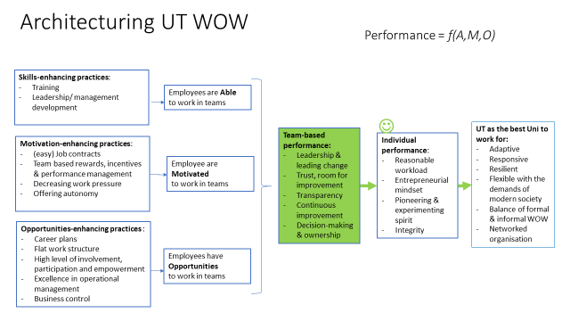
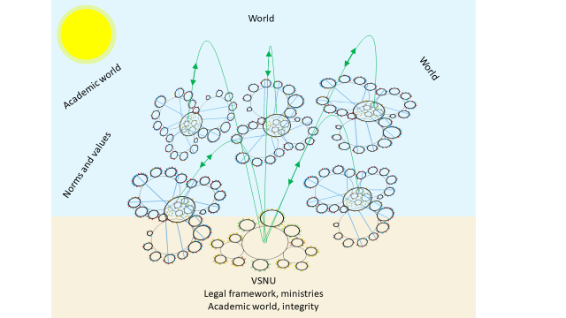
Gewenste situatie Structuur in 2030
UT processen
doelen
UT structuur
UT cultuur
Slides 1ste presentatie (juli, 2019)
Notes:
We presented it in July, and we kept on thinking further.
We have put those first ideas through the lens of UT current work processes and practices. CLICK

Slide 5
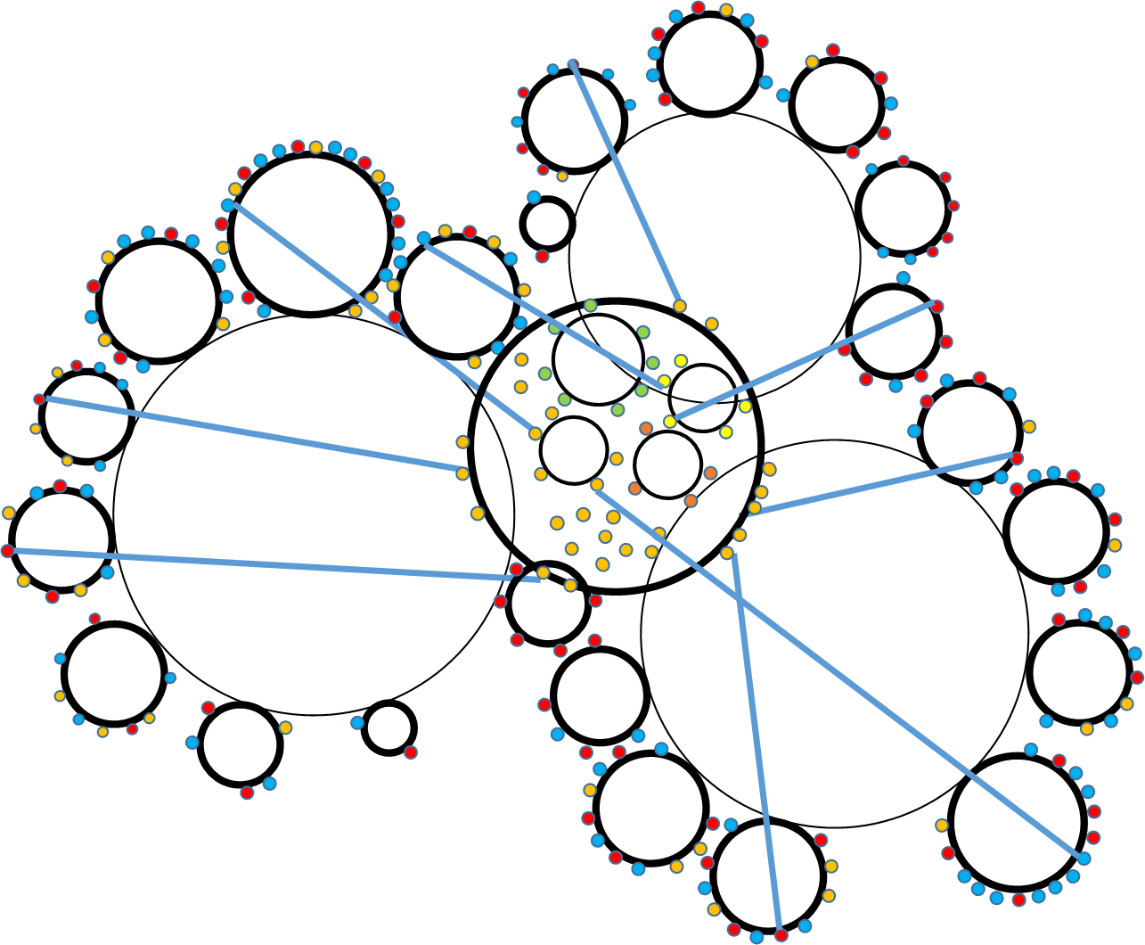
Team-Autonomie (TA)
UT processen
doelen
UT structuur
UT cultuur
wetenschap
Notes:
Als je kijkt naar de wetenschappelijke teams van deze organisatie dan zie je een organisatie gebaseerd op team autonomie, met alle daarbij behorende karakteristieken. It fits the academic environment.
In our view, the desired situation for 2030 is that autonomous teams-based org structure can and will be implemented by UT by 2030 successfully.
Definitions: teams are groups of people, who work together on a shared goal. So, it is important that goals have to be determined, accepted and shared in a group. Otherwise, it is not a team yet.
High Performance Work Practices (HPWP) are based on autonomy in decision making for primary processes. So, if we go for teams, we need to give them autonomy in decision making processes in their primary tasks. But these tasks need to be defined.
People can be members of different teams. In such a case, they accept different roles (although being on the same UFO function). For ex., a HGL can be a department chair, an OLD, and a member of a committee☺ This HGL will become a member of three different teams.

Slide 6
Keten-Prestatie (KP)
UT processen
doelen
UT structuur
UT cultuur
Ondersteuning
Klantwaarde
leveren
Processen (waardeketens)
Notes:
Kijk je vanuit de dienstverlening naar onze klanten, dan zijn we een organisatie waarin onze processen excellent moeten lopen met alle daarbij behorende karakteristieken. Excellent betekent dan zonder fouten, snel en zonder verspilling. Deze processen worden veelal uitgevoerd door ondersteunende teams hoewel ook collega’s uit het wetenschappelijk domein hieraan een bijdrage leveren. Bijvoorbeeld het tot standkomen van een goed onderwijsrooster. Excelllente keten-processen is ons doel voor 2030. Wat hiervoor nodig is, kunnen we leren uit de literatuur en best practices van andere organisaties.

Slide 7
TA en KP samen…
UT processen
doelen
UT structuur
UT cultuur
wetenschap
onderwijs
Klantwaarde
leveren
organisatie
Processen (waardeketens)
Notes:
Autonome teams en Keten-processen bestaan op UT vaak naast elkaar. We hebben binnen de UT-organisatie de uitdaging om beide types van organisaties goed naast elkaar te laten werken. De karakteristieken van beiden zijn zo verschillend dat je niet voor 1 organisatietype kunt kiezen. In 2030 zien we beide effectief naast elkaar staan. CLICK

Slide 8
Verschillende teams
Teamtype |  | Teamfocus
Home based Wetenschappelijke teams/vakgroepen | Team autonomie | Teams en individuen laten excelleren
Wetenschappelijke flexteams (consortia) | Team autonomie | Mensen laten excelleren + excellente procesuitvoering
Ondersteunende flexteams / projectteams | Keten autonomie | Keten verbeteren Verandering implementeren
Ondersteunende Home based teams | Keten taak | Keten prestatie
Notes:
Dit betekent dat er verschillende type teams binnen de UT zijn.

Slide 9
Nuances in stijlen van leidinggeven (1)
(inspired by Antonakis & House, 2014; Anderson & Sun, 2017)
Teamtypes binnen UT | Teamfocus | Leiderschapsfocus (en voorbeelden van attributies)
Wetenschappelijke homebased teams (vakgroepen) | Teams en individuen laten excelleren | Transformationeel Stewardship – leden in het team tot bloei laten komen Path-goal facilitation Management by exception Strategy formulation and implementation
Wetenschappelijke flex-teams (consortia) | Mensen laten excelleren + excellente projectrealisatie | Transformationeel Path-goal facilitation Management by exception Outcome monitoring
Ondersteunende flex-teams (projectteams) | Verandering implementeren | Situational leadership Strategy formulation and implementation Outcome monitoring Project leadership
Ondersteunende homebased teams (diensten) | Excellente procesuitvoering en continu verbeteren Mensen laten excelleren | Servant leadership Strategy formulation and implementation Outcome monitoring Operations support
Notes:
The most important message here is that different teams deserve different leadership styles; we are all working in academia; but we need to “apply” different leadership styles, - first to define them, and then – to train our team leaders.
Transformationeel leiderschap = inspirational motivation, intellectual stimulation, individualized consideration, charisma
Steward Leadership = ‘a form of leadership which focuses on others, the community, and society at large rather than the self’
Servant leadership = focusing on other people's needs – not their feelings

Slide 10
Nuances in focus en stijl van leidinggevenden (2)
Teamtypes UT |  | Focus van leidinggevende | Ondersteunende leiderschapsstijl
Wetenschappelijke homebased teams (vakgroepen) | Autonome teams | Team en individuen laten excelleren en teamdoelen halen | Transformationeel leiderschap: Visie, waarden en normen delen Inspirerende motivatie bieden Professioneel uitdagen Persoonlijke aandacht/empathie tonen & Instrumenteel leiderschap: Teamstrategie formuleren en implementeren Middelen faciliteren om doel te bereiken “Management by exception”: uitkomsten monitoren, corrigeren, feedback geven
Wetenschappelijke flex-teams (consortia, module) | Autonome teams | Team en individuen laten excelleren en projectdoelen halen
Ondersteunende flex-teams (projectteams) | Autonome ketenteams | Verbetering implementeren en projectdoelen halen
Ondersteunende homebased teams (diensten) | Ketenproces | Excellente procesuitvoering ondersteunen en team en individuen laten excelleren
(inspired by Hoogeboom & Wilderom, 2019)

Slide 11
Inzicht nav filmpje vision2020
https://www.utwente.nl/en/vision2020/intra/new-organizational-structure/
Notes:
Toen we nog eens het filmpje van UT2020 over de nieuwe organisatie bekeken, werden we ons bewust dat wat we willen , misschien expliciter is opgeschreven maar niet echt nieuw is. Dit gaf de vraag, hoe komt het dat we onze plannen niet realiseren? Het probleem ligt niet in het plannen maken maar in het realiseren van plannen in het NU. Dit betekent dat we nu anders moeten gaan werken om onze plannen te realiseren. Als team zijn we toen gaan kijken naar de belemmeringen in het nu. En daar geven we concrete acties op.
Knelpunten in het nu belemmeren het realiseren van welke ambitie dan ook !

Slide 12
Van nu naar 2030, via 2022
Aandachtsgebieden |  | Huidige situatie met complicaties | 2022 (3 jaar) Bewust bekwaam | 2030
1. Structuur en autonomie | TA/KP | Afkalvende autonomie. Toenemend gevoel van gecontroleerd worden. Geen vertrouwen. | Home base & flexibele teams. Keten-performance Autonomie op juiste niveau in organisatie
2. Leiding geven | TA/KP | Geen expliciete verwachtingen van de rol van leidinggevenden. Leidinggevende vaardigheden afhankelijk van het individu. | Expliciet – wat verwachten we van een leidinggevende Gestart met ontwikkelen van vaardigheden
3. Processen | KP | Stroperige processen met veel rompslomp, haperende besluitvorming ivm tegengestelde belangen We hebben geen reflectiecultuur | Effectieve processen met minimale administratieve last
4. Doelen, Sturen en bijsturen | TA/KP | Verschillen in belangen individu en UT Rapporteren (gevoel van afrekencultuur) Indicatoren vooral op resultaat, niet op proces Niet expliciet in verwachting en te behalen performance (geldt voor beiden maar vooral voor ketens) | UT doelen en individuele doelen transparant naast elkaar Werken vanuit vertrouwen en gezamenlijk bijsturen (dialoog over resultaten): TA: goede dialoog en bijsturen KP: heldere indicatoren en bijsturen
5. Problemen oplossen | KP | Symptomen worden bestreden | Problemen blijvend oplossen
6. Ruimte voor innovatie | TA | Nergens tijd voor – overvolle agenda’s | Georganiseerde ruimte voor innovatie met focus
7. Prioriteren | KP | Alles tegelijk opstarten Meerdere gremia hebben eigen prioriteitenlijst Gevoel van over de schutting gooien | 1 punt waar gezamenlijke prioriteiten worden gesteld Alleen starten met plan maken wanneer er ruimte is voor implementatie
8. Implementeren van veranderingen | KP | We maken niet af waardoor veel open eindes en problemen niet echt opgelost. We starten als er capaciteit is voor het plan en vergeten de capaciteit voor de implementatie te reserveren. | Ieder project wordt na afloop proces gereflecteerd en van geleerd
9. Organisatiekader | C | Impliciete kaders Buiten de UT kaders gaan heeft geen consequenties | Duidelijke expliciete kaders en commitment van alle UT medewerkers om zich daaraan te houden – aanspreken op
10. Waardenkader | C | Impliciete waardes | Expliciete waardes onderdeel van UT identiteit – aanspreken op, trainen op
Onbewust bekwaam – in DNA van de organisatie
UT profilering buiten scope wow werkgroep

Slide 13
Concrete eerste stap
Aandachtsgebieden | Huidige situatie met complicaties | Hoe maken we de eerste stap? | UT uitdagingen geadresseerd
1. Structuur en autonomie (TA/KP) | Afkalvende autonomie. Toenemend gevoel van gecontroleerd worden. Geen vertrouwen. | Expliciet maken: op welke gebied en tot welke niveaus heeft een team autonomie | Team autonomie Flexibiliteit Talentontwikkeling
2. Leidinggeven (TA/KP) | Geen expliciete verwachten van de rol van de leidinggevende Verschillende vaardigheden nodig voor Teams en Ketens | Expliciet maken: wat verwachten we van een leidinggevende | Nieuw academisch leiderschap Integriteit Talentontwikkeling
3. Processen (K) | Stroperige processen met veel rompslomp, haperende besluitvorming ivm tegengestelde belangen We hebben geen reflectiecultuur | - Processen in kaart brengen en knelpunten eruit halen - Kies als UT een beperkt aantal modellen en technieken waarmee gewerkt wordt (Lean waardestromen en Kaizen problemsolving, Agile-Scrum, Appreciative Inquiry, Ketenmanager benoemen waar nodig Bespreek keten-prestatie en stuur bij waar nodig | Operational excellence Werkdruk verlagen Fouten maken mag Flexibiliteit
4. Doelen, Sturen en bijsturen (TA/KP) | Verschillen in belangen individu en UT Rapporteren (afrekencultuur) Niet expliciet in verwachting en te behalen performance (geldt voor beiden maar vooral voor ketens) | TA: Team based performance aspecten expliciet maken en dialoog inrichten KP: Ketenmanager met mandaat voor de gehele keten invullen Heldere indicatoren voor ketenperformance vaststellen | Vertrouwen Entrepeneural mindset
5. Problemen oplossen (P) | Symptomen worden bestreden | Gestructureerde techniek gebruiken voor het oplossen van problemen gebruiken. Neem oorzaken weg. | Entrepeneural mindset Pioneering en experimenteren
6. Ruimte voor innovatie (TA) | Nergens tijd voor – overvolle agenda’s | Model: Innovative work behavior 1ste stap: ruimte maken voor innovatie door projectportfolio op te schonen | Ruimte voor innovatie
7. Prioriteren (K) | Alles tegelijk opstarten Meerdere gremia hebben eigen prioriteitenlijst Gevoel van over de schutting gooien We maken niet af | Stoppen met starten van nieuwe projecten Huidige projecten in kaart brengen inclusief status (opschonen projectportfolio) Proces voor stellen van prioriteiten goed inrichten | Flexibiliteit Eigen verantwoordelijkheid
8. Implementeren van veranderingen (K) | We maken niet af waardoor veel open eindes, en problemen niet echt opgelost. We starten als er capaciteit is voor het plan en vergeten de capaciteit voor de implementatie te reserveren. | Ga reflecteren, maak af voordat je iets nieuws start. Implementeer kleine verbeteringen, Evalueer en leer voor de volgende keer | Nieuw academisch leiderschap
9. Organisatiekader (C) | Impliciete kaders Buiten de UT kaders gaan heeft geen consequenties | “Zo zijn onze manieren “ expliciet maken en medewerkers hierin meenemen bijv. door introductiecursus en op aanspreken | Operational excellence Flexible en resilient organisation
10. Waardenkader (C) | Impliciete waardes | Dit zijn onze waarden. Expliciet maken en medewerkers hierin meenemen bijv. door introductiecursus en op aanspreken | Eigen verantwoordelijkheid Talentontwikkeling
Notes:
Concrete steps and UT challenges that will be tackled by these steps. Solutions should be based on roote cause analyses. For ‘prioritizing’ we have made this analysis.

Slide 14
Deze verandering is nodig, maar we realiseren ons ook dat het pijn gaat doen. Hebben we het lef?
UT processen
doelen
UT structuur
UT cultuur
Samen leren
Schuren
Etc.…

